Slide 1
利用Robusta消除例外處理壞味道
研究生：楊雅雯
國立台北科技大學 資訊工程系
指導教授：謝金雲、鄭有進
2018/6/14
Notes:
各位教授、同學 大家好，我是楊雅雯
我的論文題目試：利用Robusta消除例外處理壞味道

Slide 2
大綱
研究背景與動機
研究目標
背景知識
研究方法
應用實例
結論與未來展望
2
Notes:
這是我的大綱，分別是…

Slide 3
大綱
研究背景與動機
研究目標
背景知識
研究方法
應用實例
結論與未來展望
3
Notes:
我會先介紹

Slide 4
研究背景與動機
例外處理機制是處理例外的重要手段
正確的處理例外是很困難的
Robusta工具幫助想改善程式碼品質的人
Robusta定義的壞味道隨著時間改變
Notes:
例外處理機制是處理例外的重要手段，處理不好很容易留下「例外處理壞味道」
雖然可以透過重構程式碼來消除壞味道，但正確的處理例外是很困難的，尤其是對沒有經驗的人而言
為了幫助想改善程式碼品質的人，學長們提出重構方法並實作Robusta工具
Robusta定義的壞味道隨著時間的演進，偵測的功能越來越精確，但部分對應壞味道的重構方法尚未實作或有能夠改善的地方

Slide 5
大綱
研究背景與動機
研究目標
背景知識
研究方法
應用實例
結論與未來展望
5

Slide 6
研究目標
補齊尚未實作的重構方法
改善現有的方法
Notes:
因此我的研究目標是補齊Robusta定義的壞味道自動化重構功能，和改善Robusta原來消除壞味道的方法

Slide 7
大綱
研究背景與動機
研究目標
背景知識
Robusta
強健度等級
Abstract Syntax Tree
研究方法
應用實例
結論與未來展望
7
Notes:
我會在背景知識介紹 Robusta、強健度等級和 Ab-stract Syn-tax Tree

Slide 8

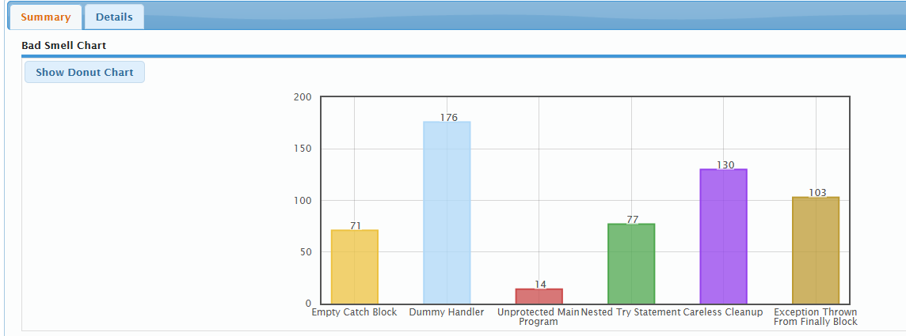
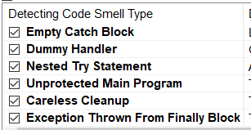
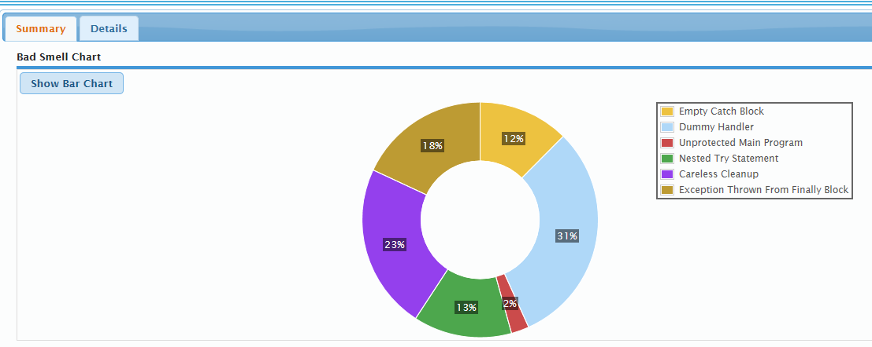
Robusta
Notes:
Robusta是一個靜態分析程式碼的工具，能夠偵測和產生壞味道的報表，並藉由重構來消除壞味道。在Robusta工具中，定義了6種壞味道，這六種壞味道分別是：
Empty Catch Block
Dummy Handler
Nested Try Statement
Unprotected Main Program
Careless Cleanup
Exception Thrown Form Finally Block
會在之後的ppt做介紹

Slide 9
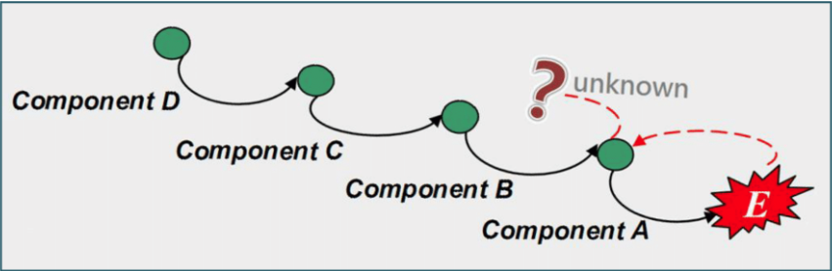
強健度等級
等級0：未定義(Undefined)
Notes:
在陳建村學長的研究中，提出包含四個強健度等級的例外處理模型，作為判斷軟體元件例外處理能力的依據。
第一個是等級0：未定義
當開發人員還有沒對系統強健度貼上標籤時，他的強健度等級為等級0
如圖所示，當元件A發生例外時，因為沒有定義強健度等級，因此元件B不知道A是執行成功還是將例外掩蔽起來，而無法做後續的處理

Slide 10
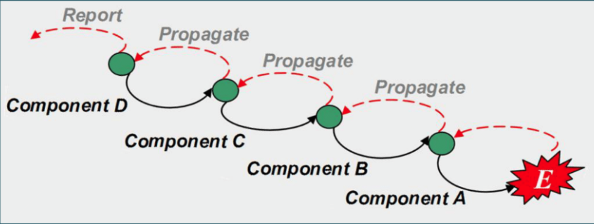
強健度等級
等級1：錯誤回報(Error reporting)
Notes:
強健度等級1為錯誤回報
如圖所示，如果元件A發生例例外，如果沒有要對例外進行處理，則必須將例外回報給上層元件B知道，如果每個元件都不處理，則例外會一直往上層回報上去
到最上層元件D處理例外或將例外記錄下來

Slide 11
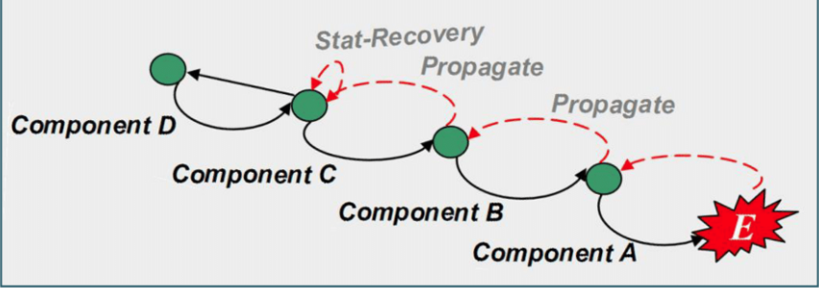
強健度等級
等級2：狀態回復(State recovery)
Notes:
強健度等級2為狀態回復
要滿足強健度等級2必須先滿足等級1，且還要在錯誤發生後將系統回復到原來正確的狀態
如圖所示，如果元件A發生例例外且沒有要對例外進行處理，則將例外回報給上層元件B知道，元件B也將例外回報讓元件C知道，元件C接到例外後造成狀態錯誤，因此將狀態回復後，再將例外往上層回報，到最上層元件D處理例外或將例外記錄下來

Slide 12
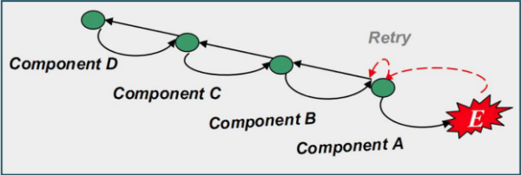
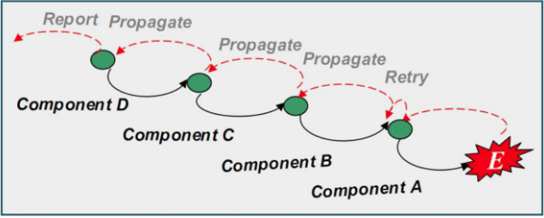
強健度等級
等級3：行為重試(Behavior recovery)
Notes:
強健度等級3為行為重試
要滿足強健度等級3必須先滿足等級2，還要重試原本錯誤的行為或找其他方法來完成原來的任務
如上圖所示，如果元件A發生例例外後，會將狀態回復，再重試原來的行為，
如果重試行為失敗，會如下圖所示，將例外往上層回報，由最上層元件D處理例外或將例外記錄下來

Slide 13
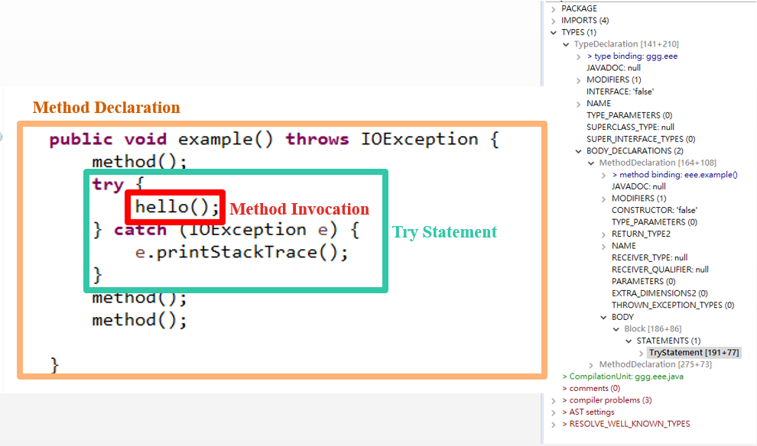
Abstract Syntax Tree
Notes:
Abstract Syntax Tree簡稱AST，他是用來表達Java檔案的結構
因此，Eclipse提供了AST View的plugin，將Java檔案轉換為樹狀結構。右邊那塊為AST View提供的樹狀結構
本論文消除壞味道的方法，是用AST提供的ASTParser來分析java檔案的結構，再用ASTRewrite來對目標的節點進行修改，寫回java檔案中
本論文常提到的AST節點有
Method Invocation：method的節點
Try Statement：包含了try block、catch clause和finally block
Method Declaration：一段程式碼的區塊
Method Declaration index為Method Declaration在該Java文件的排序。如果這個Method Declaration 再這個Java黨中他是第一個出現的，則Method Declaration index為0

Slide 14
大綱
研究背景與動機
研究目標
背景知識
研究方法
應用實例
結論與未來展望
14
Notes:
這裡會介紹6種壞味道和消除壞味道的方法，並介紹這些方法是如何實作的；接著介紹 過去與本論文實作後Robusta的差異；最後介紹我們提供的壞味道消除流程

Slide 15
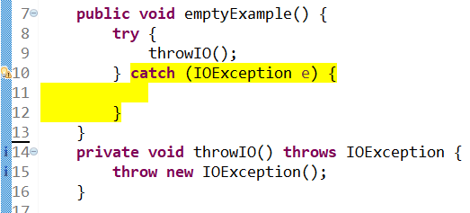
Empty Catch Block
定義
Notes:
如圖所示，有一段程式碼被try/catch包起來，如果catch不做任何事的話，稱為Empty Catch Block壞味道
這個壞味道會掩蔽例外發生的事實，而且如果發生例外後，程式碼變成錯誤的狀態，會讓程式碼在不正確的狀態繼續執行下去

Slide 16
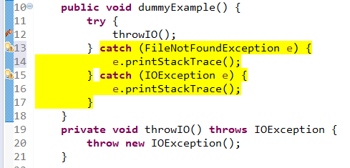
Dummy Handler
定義
Notes:
Dummy Handler定義和Empty Catch Block類似，差別在Dummy Handler為當catch捕捉例外後，會把例外訊息記錄下來
雖然有印出例外訊息，但如果在圖形化、網頁化介面上，開發人員不容易直接到看到例外訊息，而且把例外訊息印出來會造成開發人員以為例外已經被處理，但事實上卻沒有對例外進行修復的動作
如果程式碼發生例外造成狀態錯誤，Dummy Handler也會讓程式碼繼續在不正確的狀態往下執行
因為Dummy Handler跟Empty Catch Block壞味道消除的方法是一樣的，所以我們以Dummy Handler為例子介紹

Slide 17
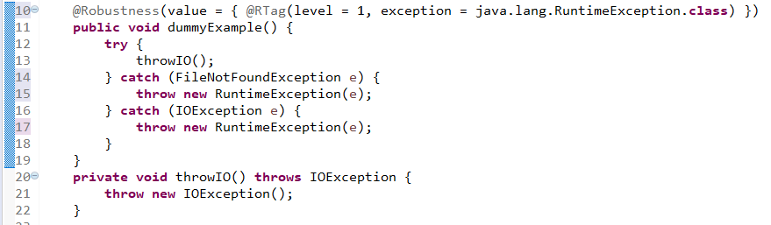
Dummy Handler & Empty Catch Block
根據洪哲瑋論文提到的Robusta消除Dummy Handler & Empty Catch Block 功能
快速修復(Quick fix)
重構(Refactor)
Notes:
在Dummy Handler 和 Empty Catch Block這兩個壞味道的消除方法，都是將例外往上一層回報，讓強健度等級提升到等級1
根據洪哲瑋學長的論文 他對Dummy Handler 和Empty Catch Block這兩個壞味道提供了兩種消除方法，分別為快速修復和重構
快速修復是比較不具有彈性的，他不提供選項讓使用者設定，在學長的論文中，不論catch接到什麼類型的例外
他提供的快速修復是直接將catch接到的例外轉成RuntimeException來向上層回報

Slide 18
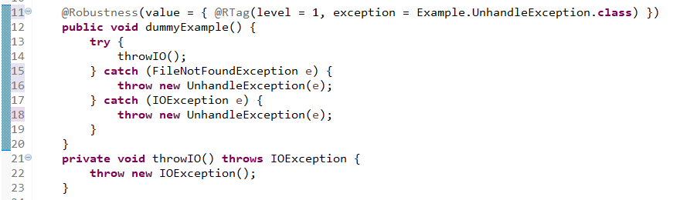
Dummy Handler & Empty Catch Block
根據洪哲瑋論文提到的Robusta消除Dummy Handler & Empty Catch Block 功能
快速修復(Quick fix)
重構(Refactor)
Notes:
另一個方法為重構
重構是比較有彈性的，他會提供選單讓使用者選擇要丟出的例外，以圖片為例，丟出了使用者自己定義UnhandleException來向上層回報

Slide 19
Dummy Handler & Empty Catch Block
Robusta原先提供的功能：
1. 快速修復功能­：丟出例外
2. 快速修復功能­：丟出RuntimeException
3. 重構功能：丟出Unchecked Exception
重新修正後的功能：
快速修復功能­：丟出例外
重構功能：丟出Unchecked Exception
Notes:
但我們發現Robusta經過時間的變化，他對Dummy Handler 和 Empty Catch Block提供了3種消除方法
分別為：
1. 快速修復功能­：丟出例外 ，他會直接將catch接到的例外類型來向上層回報
2. 快速修復功能­：丟出RuntimeException， 他是洪哲偉學長提出的快速修復功能，會將catch接到的例外轉成RuntimeException來向上層回報
3. 重構功能：丟出Unchecked Exception，他會提供選單，預設為RuntimeException，裡面有所有的Unchecked例外類型，包含使用者自己定義的Unchecked 例外
因為功能2丟出的RuntimeException是屬於Unchecked Exception，因此我們把原來Robusta提供的「丟出RuntimeException的快速修復功能­」拿掉，變成下面的快速修復跟重構兩種功能

Slide 20
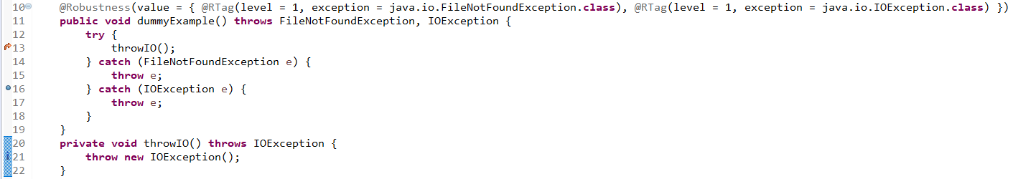
Dummy Handler & Empty Catch Block
重新修正後的功能：
快速修復功能­：丟出例外
重構功能：丟出Unchecked Exception
Notes:
首先先介紹Robusta在這兩個壞味道提供的快速修復的功能
例如圖片的第14行和第16行，不論catch揪到了什麼類型的例外，他的消除方法都是將這些例外直接向上層回報

Slide 21
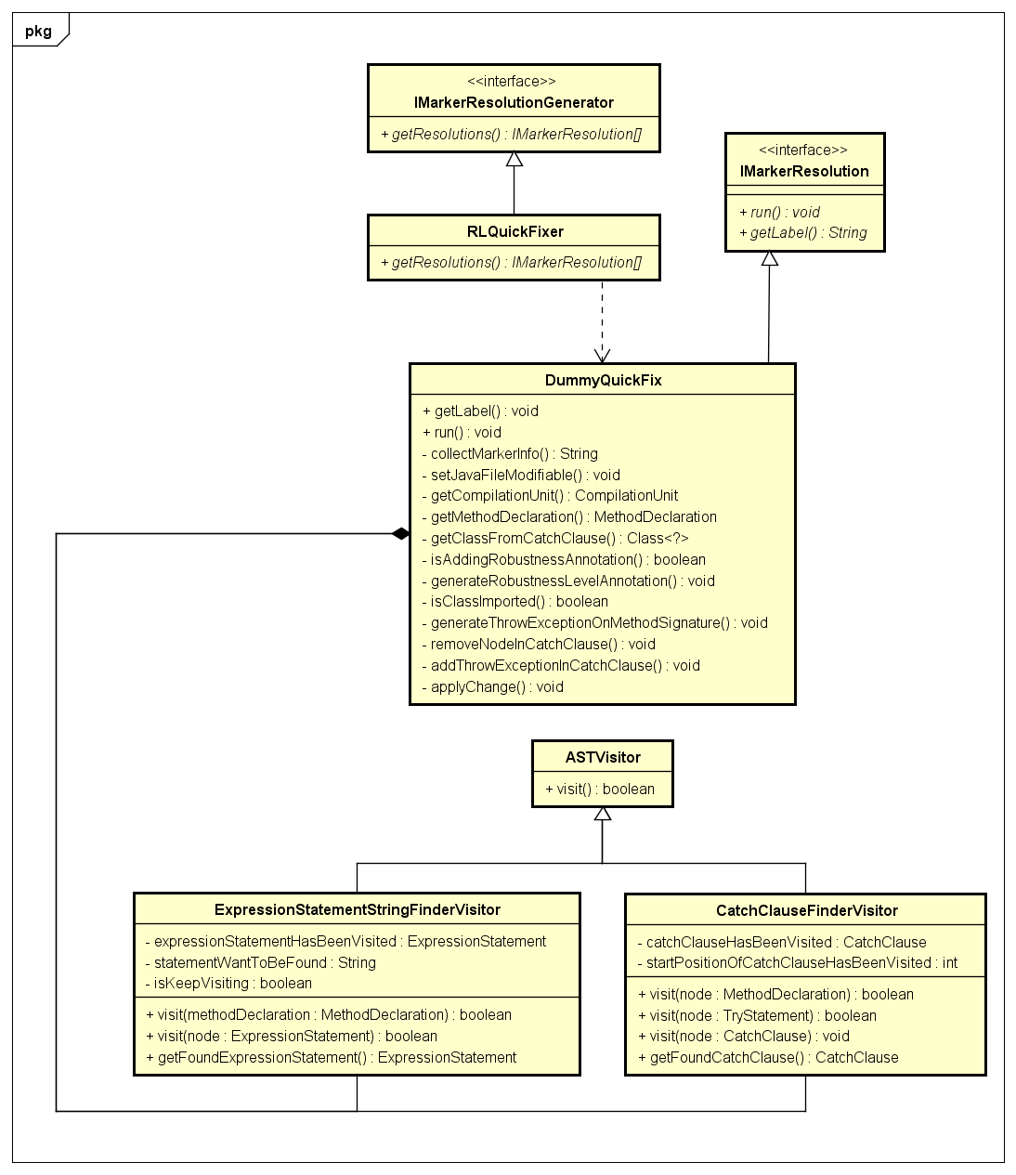
Notes:
當使用者點擊警告訊息要消除壞味道時，RLQuickFixer會根據使用者所選擇的壞味道種類來提供對應的快速修復方法。
因此當使用者點擊Dummy Handler 和 Empty Catch Block壞味道的Quick Fix功能時，RLQuickFixer類別會觸發DummyQuickFix類別，執行快速修復的功能來消除壞味道。
在Quickfix的過程中，會用到ExpressionStatementStringFinderVisitor和CatchClauseFinderVisitor來走訪需要的節點

Slide 22
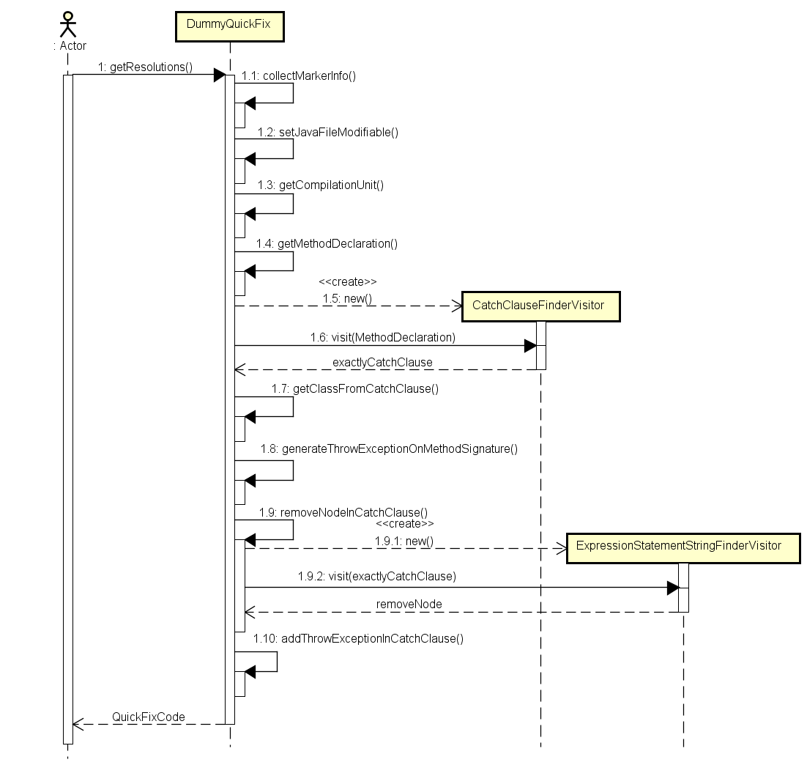
Dummy Handler & Empty Catch Block
Notes:
當RLQuickFixer觸發DummyQuickFix後
透過標記的IMarker來取得壞味道在該Java文件的MethodDeclaration index。(1.1)
設定AST相關資訊取得CompilationUnit。(1.2、1.3)
藉由取得的MethodDeclaration index和CompilationUnit取得壞味道所在的MethodDeclaration。(1.4)
我們會藉由CatchClauseFinderVisitor來幫助我們取得MethodDeclaration 裡指定壞味道所在的catch資訊。(1.5、1.6、1.7)
將MethodDeclaration的介面宣告指定catch所接住的例外型別。(1.8)
藉由ExpressionStatementStringFinderVisitor來檢查catch是否有印出例外訊息的節點，若有則移除。(1.9)
將catch捕捉到的例外向上層回報出去。(1.10)
完成這些步驟即可完成Dummy Handler 和 Empty Catch Block壞味道的自動化快速修復功能。
Ps. CompilationUnit 為 一個Java檔案會有一個對應的CompilationUnit ，他是AST Node的sub class，代表整個Java file，即為AST 的root

Slide 23
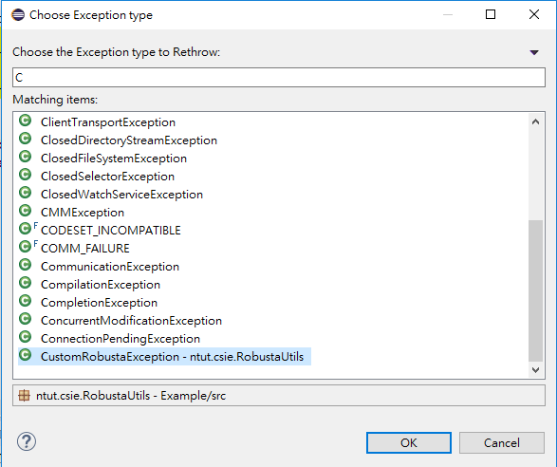
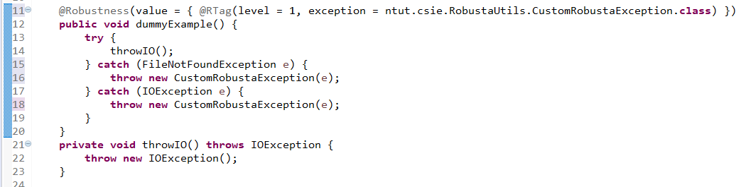
Dummy Handler & Empty Catch Block
重新修正後的功能：
快速修復功能­：丟出例外
重構功能：丟出Unchecked Exception
Notes:
另一個方法為重構功能，第程式碼第13、15行點擊燈泡後選擇重構功能，會跳出Unchecked Exception的選單，讓使用者選擇要回報的Unchecked 例外，這裡選擇了自定義的CustomRobustaException，按下ok後，原來第16、18行會從印出例外訊息會改為回報剛剛所選擇的CustomRobustaException

Slide 24
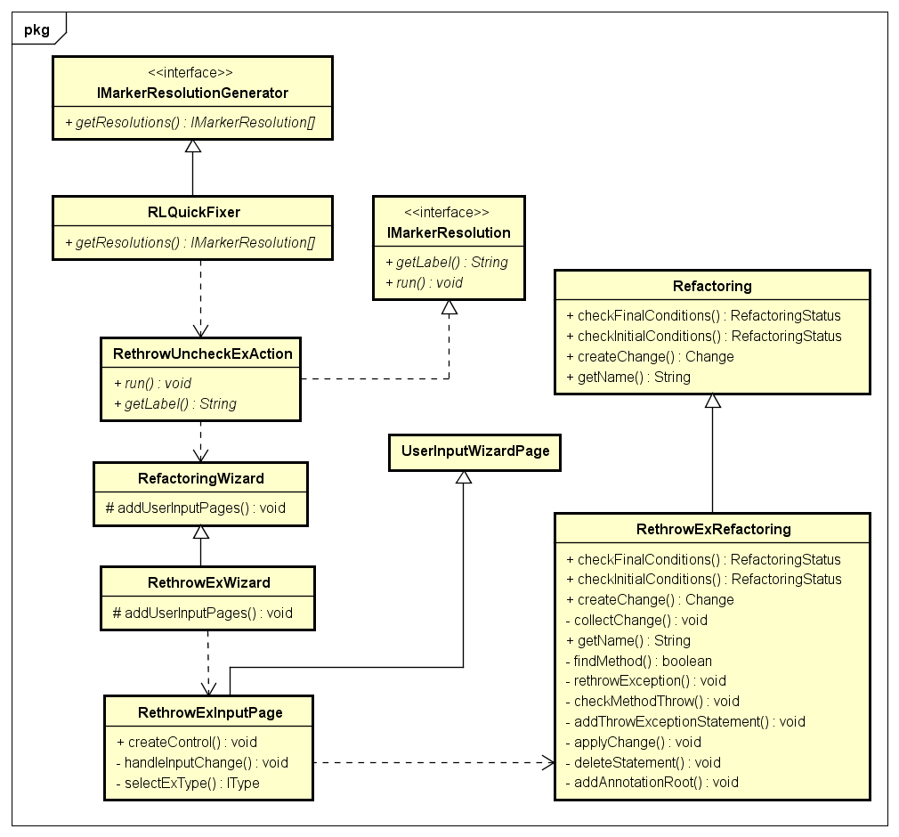
Dummy Handler & Empty Catch Block
Notes:
當使用者在Dummy Handler和Empty Catch Block壞味道選擇警告訊息提供的重構方法時，RLQuickFixer會執行RethrowUncheckExAction的類別，啟動重構頁面讓使用者設定相關參數和要回報的例外型別等。RethrowExWizard繼承Eclipse的RefacotingWizard類別，因此能夠提供預覽畫面協助使用者設定重構的相關資訊。在使用者設定完成後，RethrowExInputPage會將使用者設定的資訊傳到RethrowExRefactoring類別，對Dummy Handler和Empty Catch Block進行重構。

Slide 25
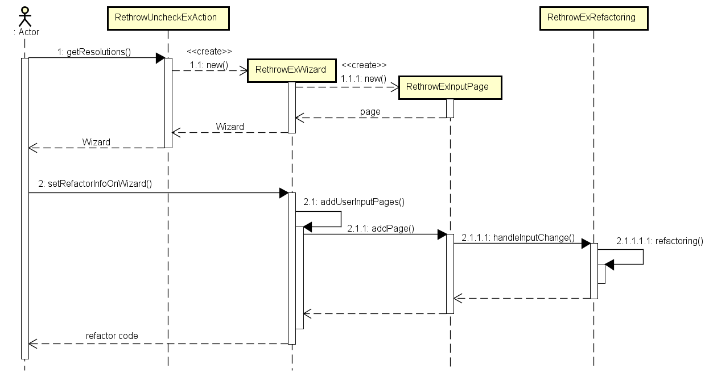
Dummy Handler & Empty Catch Block
Notes:
當使用者點擊重構功能時，RLQuickfixer會觸發RethrowUncheckExAction class
新增RethrowExWizard類別，並產生RethrowExInputPage類別，提供Unchecked Exception選單畫面讓使用者選擇。
當使用者選擇Unchecked Exception後
RethrowExWizard會將使用者設定的重構資訊傳入RethrowExRefactoring類別進行重構程式碼。
完成這些步驟後可完成Dummy Handler 和 Empty Catch Block壞味道自動化重構功能。

Slide 26
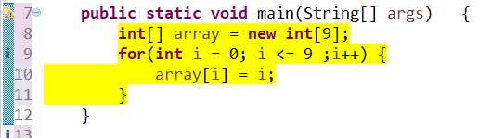
Unprotected Main Program
定義
Notes:
當main progra沒有被try/catch包覆住，並在catch裡對例外做處理的話，稱為Unprotected Main Program壞味道
如果main裡發生了例外，會造成系統發生不預期的終止，會被使用者認為是軟體品質不佳的表現

Slide 27
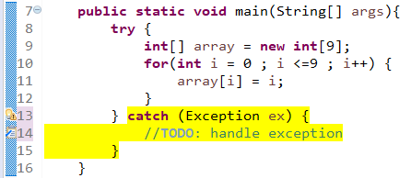
Unprotected Main Program
根據洪哲瑋論文提到的Robusta消除Unprotected Main Program功能－－快速修復
Notes:
根據洪哲瑋學長的論文，提供了快速修復的功能來消除Unprotected Main Program
消除的方法為：用try/catch把Main Program包覆起來，並且在catch捕捉Exception 類別的例外，在catch裡流下註解提醒使用者要處理例外

Slide 28
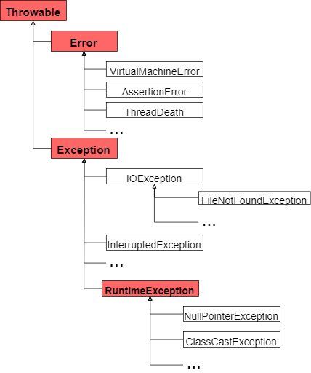
Unprotected Main Program
Notes:
但根據這張Throwable和他的sub class架構圖表，能夠看到雖然catch是接住Exception類別的例外，但如果發生了Error，Main Program還是會發生不預期的終止
因此我將Exception改成Throwable，並且在catch捕捉到例外後，會將例外訊息記錄到日誌檔中

Slide 29
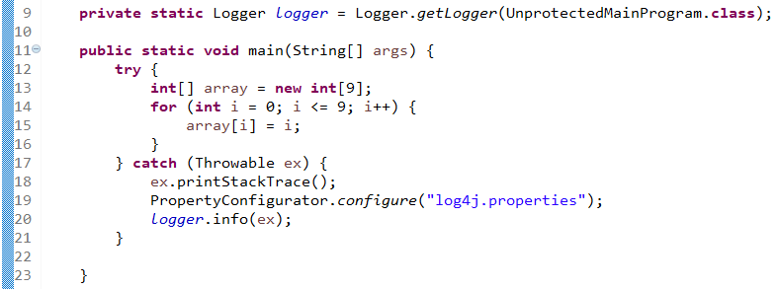
Unprotected Main Program
改善後的快速修復功能
Notes:
這張圖片是快速修復功能改善後的樣子

Slide 30
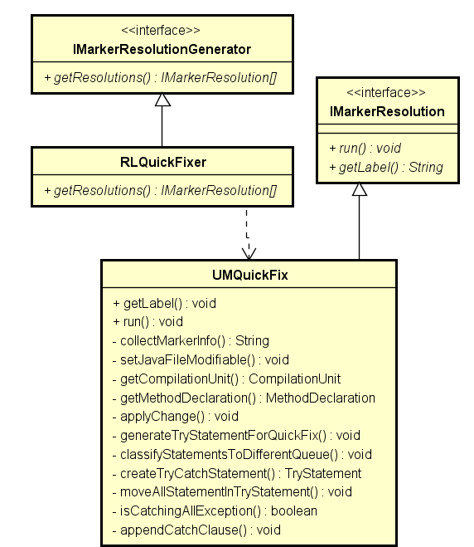
Unprotected Main Program
Notes:
當使用者點擊Unprotected Main Program壞味道Quick Fix功能時，RLQuickFixer類別會觸發UMQuickFix類別，執行快速修復的功能來消除壞味道。

Slide 31
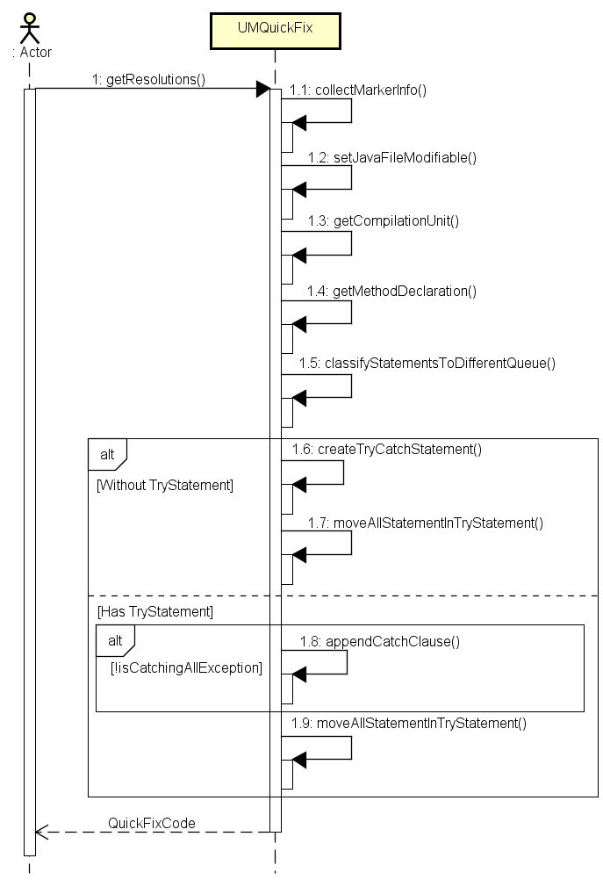
Unprotected Main Program
Notes:
當RLQuickFixer觸發UMQuickFix後
透過標記的IMarker來取得壞味道在該Java文件的MethodDeclaration index。(1.1)
設定AST相關資訊取得CompilationUnit。(1.2、1.3)
藉由取得的MethodDeclaration index和CompilationUnit取得壞味道所在的MethodDeclaration，此MethodDeclaration即為主程式。(1.4)
蒐集主程式內所有的Try Statement，而將主程式分為兩種情境：主程式內有Try Statement和主程式內沒有Try Statement。(1.5)
主程式內沒有Try Statement：
(a) 產生try/catch，在catch捕捉Throwable類別，並將捕捉到的例外紀錄日誌檔中。(1.6)
(b) 將主程式內的程式碼移入try區塊裡。(1.7)
(2) 主程式內有Try Statement：
(a) 檢查catch是否有捕捉Throwable類別或是Exception類別，如果沒有，則增加捕捉Throwable類別的catch區塊，並將例外捕捉後記錄日誌檔中。(1.8)
(b) 將不在try/catch裡的程式碼移入try/catch中。(1.9)
完成上述步驟即可完成Unprotected Main Program壞味道自動化快速修復功能。
Ps. CompilationUnit 為 一個Java檔案會有一個對應的CompilationUnit ，他是AST Node的sub class，代表整個Java file，即為AST 的root

Slide 32
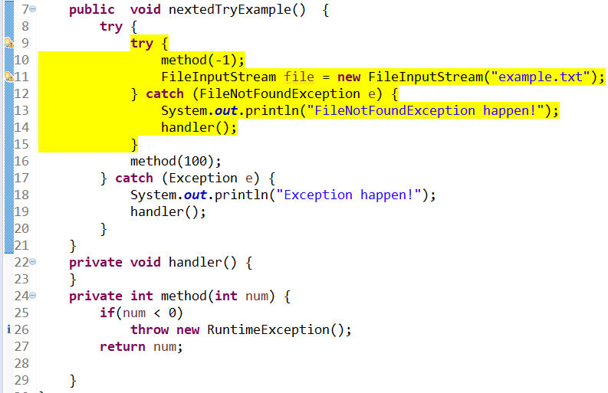
Nested Try Statement
定義
Notes:
當try、catch或finally區塊中存在巢狀結構的Try Statement，稱為Nested Try Statement壞味道。
雖然Nested Try Statement壞味道並不會對程式碼造成影響，也沒有程式邏輯上的錯誤，但是對開發者來說，複雜的巢狀結構將不容易閱讀，並且不容易測試和維護。

Slide 33
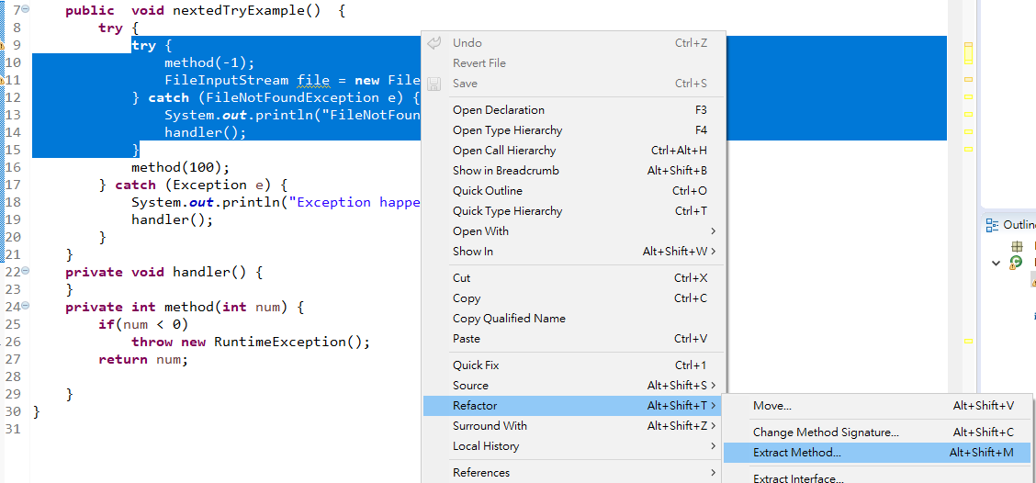
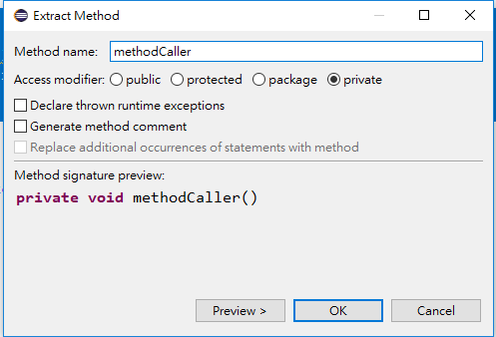
Nested Try Statement
根據洪哲瑋論文提到消除Nested Try Statement的方法
不提供
Notes:
根據洪哲偉學長的論文，提到
只要將try statement圈選起來，透過Eclipse提供的Extract Method功能，就能夠消除這個壞味道，因此不在提供自動化消除壞味道功能

Slide 34
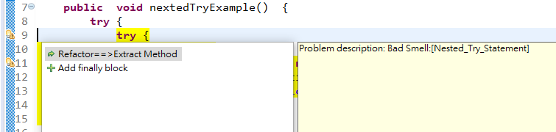
Nested Try Statement
我們發現Robusta有提供Nested Try Statement的重構功能
Notes:
但我們發現Robusta有提供自動化重構功能來消除Nested Try Statement
點擊第9行的燈泡，選擇Refactor==>Extract Method後
Robusta會自動連結Eclipse的Extract Method功能，跳出Extract Method視窗，使用者填完method name後，壞味道就被消除了

Slide 35
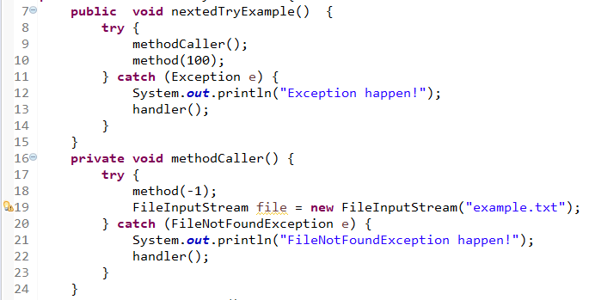
Nested Try Statement
Nested Try Statement壞味道消除結果
Notes:
這是Nested Try Statement消除後的程式碼，第9行原來壞味道的地方被抽成一個method

Slide 36
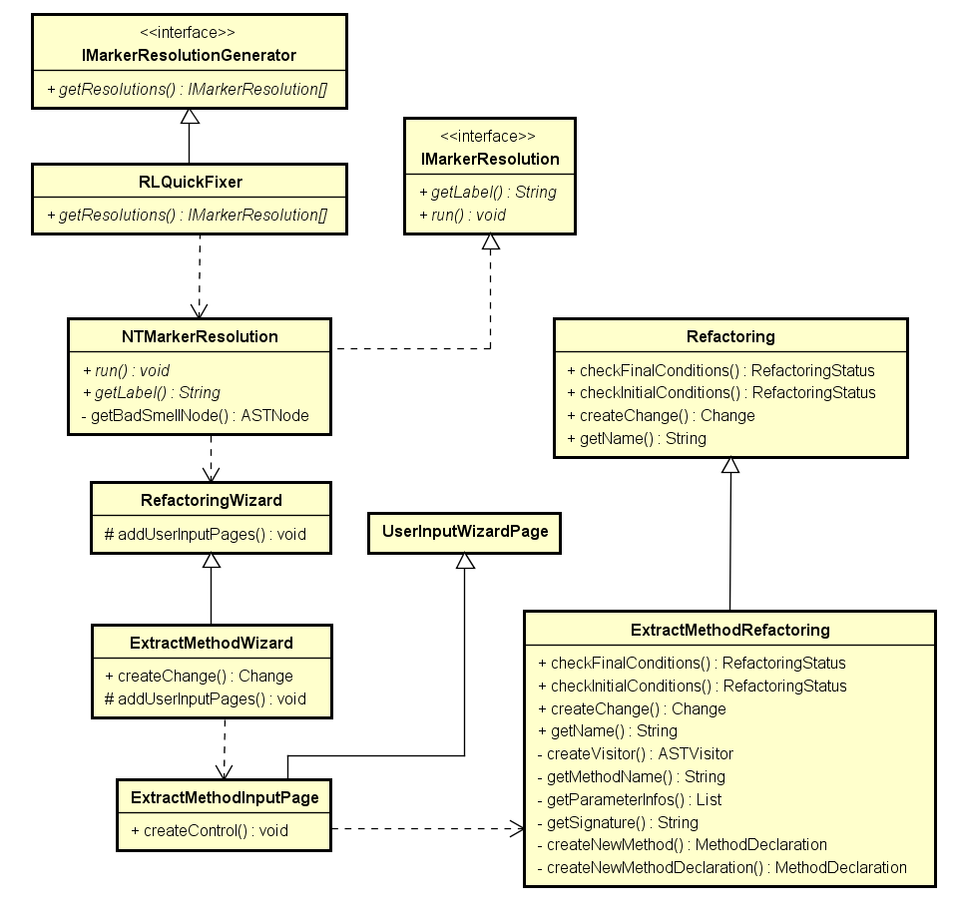
Nested Try Statement
Notes:
當使用者在Nested Try Statement壞味道選擇警告訊息提供的重構方法時，RLQuickFixer會執行NTMarkerResolution的類別，與Eclipse結合來啟動重構頁面讓使用者設定相關參數和要回報的例外型別等。連結Eclipse的ExtractMethodWizard類別，它繼承了RefacotingWizard類別，提供預覽畫面協助使用者設定重構的相關資訊。在使用者設定完成後，連結Eclipse的ExtractMethodInputPage，將使用者設定的資訊傳到Eclipse的ExtractMethodRefactoring類別，對Nested Try Statement壞味道進行重構。

Slide 37
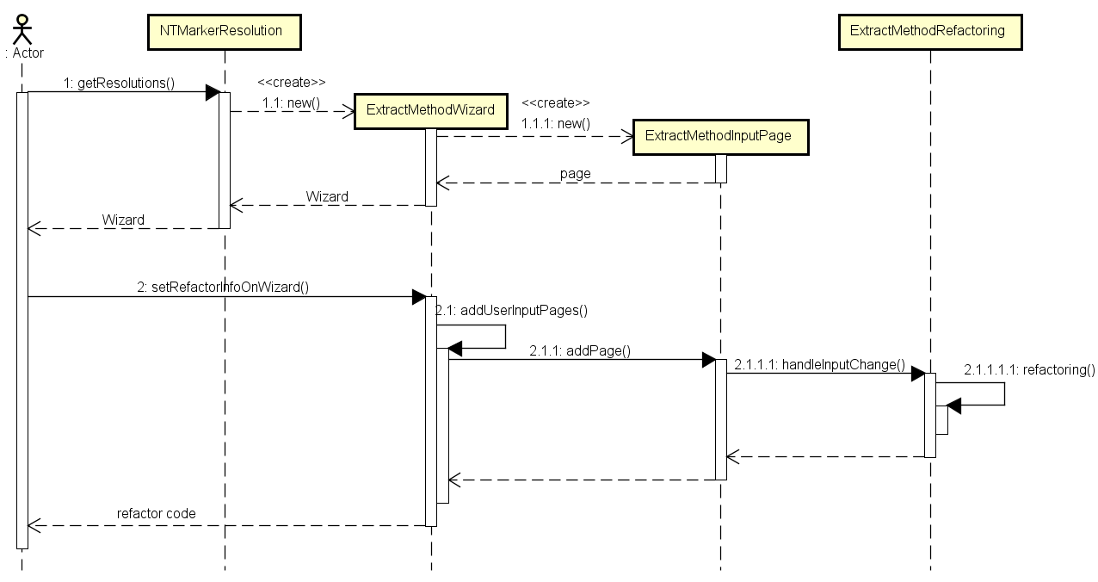
Nested Try Statement
Notes:
當使用者點擊重構功能時，RLQuickfixer會觸發NTMarkerResolution class
新增ExtractMethodWizard類別，並產生ExtractMethodInputPage類別，提供Extract Method畫面讓使用者設定。
使用者設定Extract Method資訊。
ExtractMethodWizard會將使用者設定的重構資訊傳入ExtractMethodRefactoring類別進行重構程式碼。
完成上述步驟即可完成Nested Try Statement壞味道自動化重構功能。

Slide 38
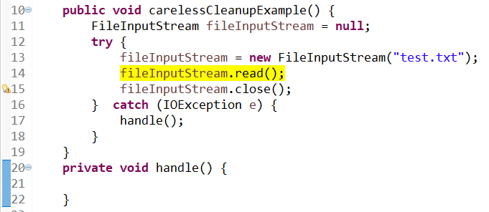
Careless Cleanup
定義
Notes:
Careless Cleanup定義為當程式碼執行時，在執行到釋放資源的程式碼之前發生例外狀況的話，會無法執行到釋放資源的程式碼，而造成資源沒有正確被釋放。
例如程式碼在第14行發生例外，程式會進入第16行的catch裡來處理例外，因此造成第15行釋放資源的程式碼不會被執行

Slide 39
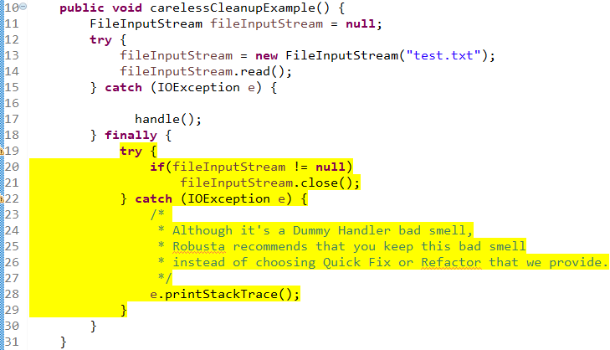
Careless Cleanup
先前Robusta沒有對Careless Cleanup提供自動化消除壞味道功能，因此我們提供了快速修復的功能來消除壞味道
Notes:
先前Robusta沒有對Careless Cleanup提供自動化消除壞味道功能，因此我們提供了快速修復的功能來消除壞味道
消除Careless Cleanup的方法為將釋放資源的程式碼移到finally中，為了不讓finally丟出例外，因此用try/catch將釋放資源的程式碼保護住，
並在資源釋放之前，判斷物件是否為null
雖然這樣會產生Nested Try Statement，但只要在透過Robusta提供的自動化重構來消除即可

Slide 40
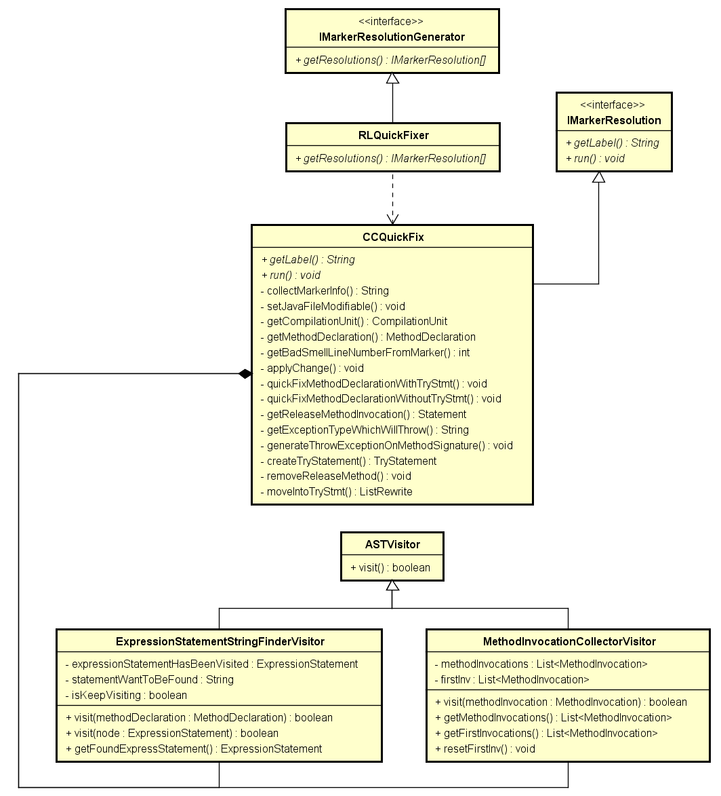
Careless Cleanup
Notes:
這是實作Careless Cleanup的class diagram
當使用者點擊Careless Cleanup壞味道Quick Fix功能時，RLQuickFixer類別會觸發CCQuickFix類別，執行快速修復的功能來消除壞味道
在Quickfix的過程中，會用到ExpressionStatementStringFinderVisitor和MethodInvocationCollectorVisitor來走訪需要的節點
。

Slide 41
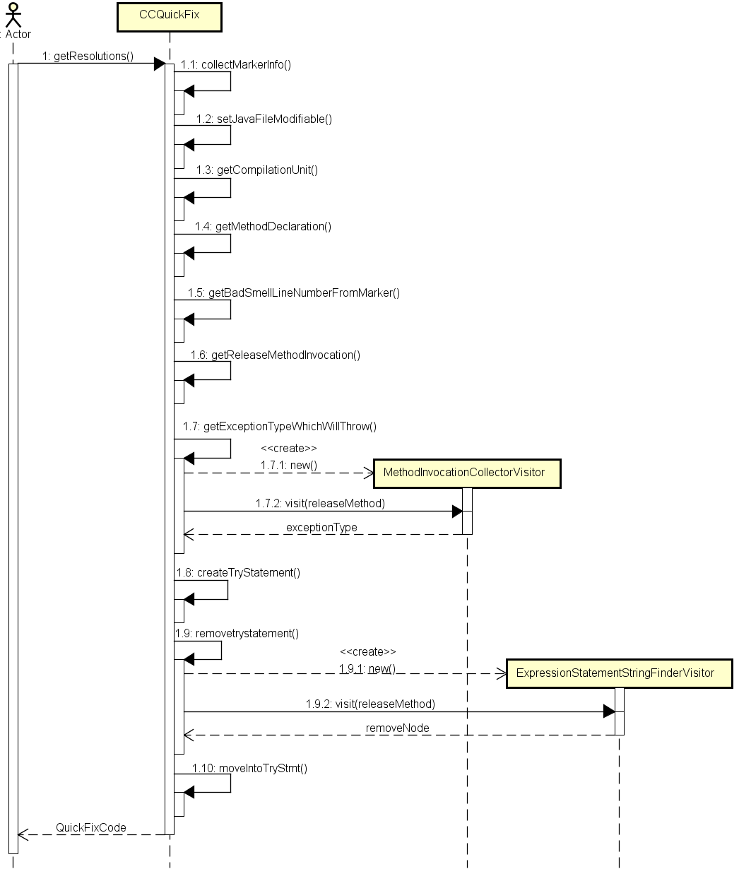
Careless Cleanup
Notes:
當RLQuickFixer觸發CCQuickFix後
透過標記的IMarker來取得壞味道在該Java文件的MethodDeclaration index。(1.1)
設定AST相關資訊取得CompilationUnit。(1.2、1.3)
藉由取得的MethodDeclaration index和CompilationUnit取得壞味道所在的MethodDeclaration。(1.4)
分析IMarker，取得壞味道的行數。(1.5)
藉由壞味道的行數和MethodDeclaration取得釋放資源的函式。(1.6)
藉由MethodInvocationCollectorVisitor來走放釋放資源的函式，並取得他會丟出的例外型別。 (1.7)
產生一個新的Try Statement，並在finally block放入釋放資源的函式。(1.8)
藉由ExpressionStatementStringFinderVisitor來取得釋放資源的函式，並將它從try 區塊裡移除。
將其他的函式移入Try Statement。
完成上述步驟即可完成Careless Cleanup壞味道自動化快速修復功能。
Ps. CompilationUnit 為 一個Java檔案會有一個對應的CompilationUnit ，他是AST Node的sub class，代表整個Java file，即為AST 的root

Slide 42
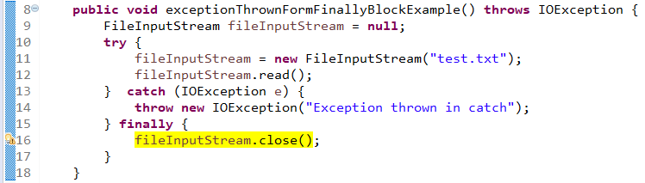
Exception Thrown From Finally Block
定義
Notes:
當程式在try或catch發生例外時，若對例外進行的處理方式為向上層呼叫者回報，程式最後會執行finally裡的程式碼。如果當finally裡的程式碼也發生例外並向上層回報的話，會覆蓋掉原先try或catch裡所回報的例外，產生「例外蓋台」的現象，稱之為Exception Thrown From Finally Block壞味道
例如程式碼在第12行read的地方發生了例外，會被catch捕捉來到第14行，將例外放入向上層回報的stack裡，
接著，程式會進入第16行執行釋放資源的函式，如果這裡也發生了例外，會覆蓋掉原來14行要回報的例外，而改回報釋放資源失敗的例外

Slide 43
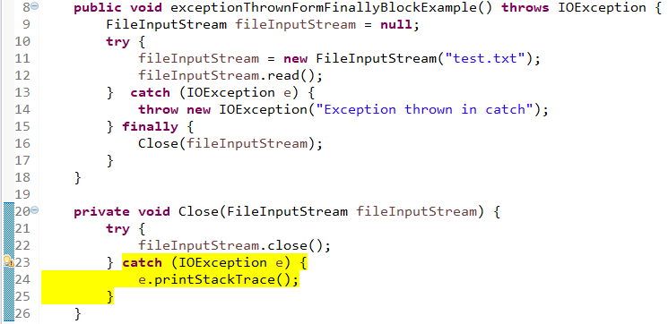
Exception Thrown From Finally Block
Robusta有提供Exception Thrown From Finally Block壞味道的重構功能
Notes:
Robusta有對這個壞味道提供重構的功能，當使用者選擇重構後，會將finally裡釋放資源的函式獨立成一個method，並且用try/catch將釋放資源的函式保護起來
在catch的部分，印出例外訊息，衍生出Dummy Handler壞味道
在Exception Thrown From Finally Block和Dummy Handler這兩個壞味道對程式碼影響的權衡之下，我們認為這裡留下Dummy Handler的影響是比較小的
但怕使用者會對這個Dummy Handler有疑慮，所以我們對它加了註解

Slide 44
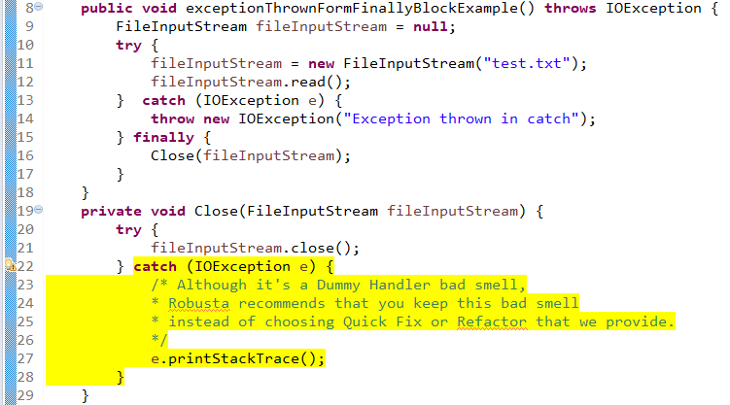
Exception Thrown From Finally Block
改善後的重構功能
Notes:
這是我們改善後的結果，例如圖片第23~27行中，建議使用者留下這個壞味道

Slide 45
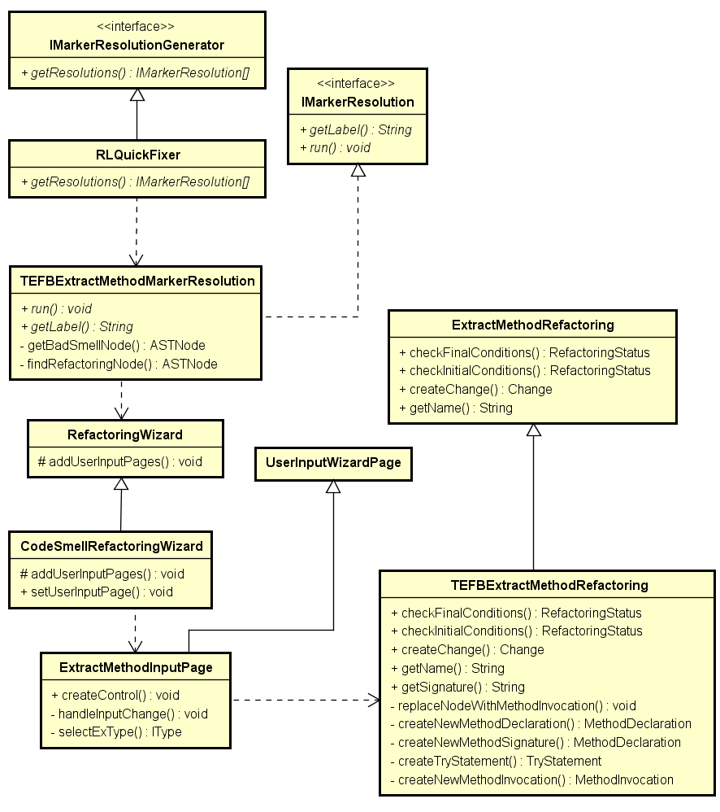
Exception Thrown From Finally Block
Notes:
當使用者在Exception Thrown From Finally Block壞味道選擇警告訊息提供的重構方法時，RLQuickFixer會執行TEFBExtractMethodMarkerResolution的類別，啟動重構頁面讓使用者設定相關參數和要回報的例外型別等。CodeSmellRefactoringWizard繼承Eclipse的RefacotingWizard類別，因此能夠提供預覽畫面協助使用者設定重構的相關資訊。在使用者設定完成後，ExtractMethodInputPage會將使用者設定的資訊傳到TEFBExtractMethodRefactoring類別，對Exception Thrown From Finally Block壞味道進行重構。

Slide 46
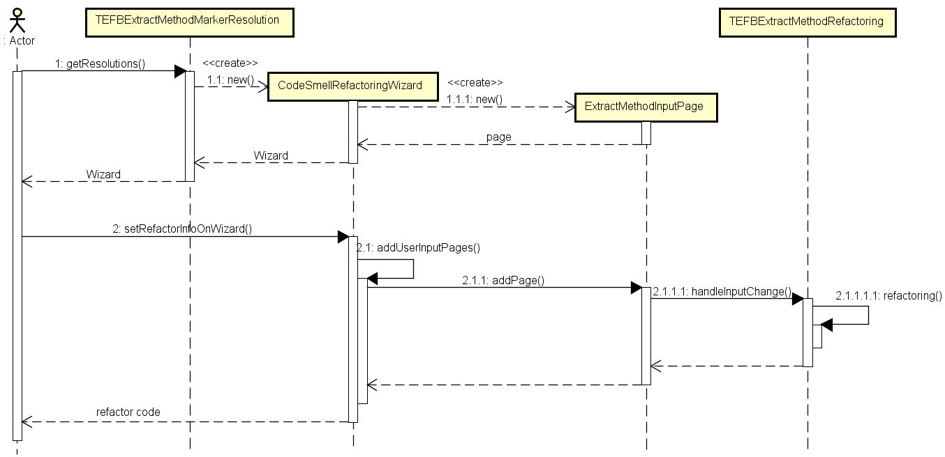
Exception Thrown From Finally Block
Notes:
當使用者點擊重構功能時，RLQuickfixer會觸發TEFBExtractMethodMarkerResolution class
1. 新增CodeSmellRefactoringWizard類別，並create ExtractMethodInputPage類別，提供Extract Method畫面讓使用者設定。
使用者設定Extract Method資訊。
CodeSmellRefactoringWizard會將使用者設定的重構資訊傳入TEFBExtractMethodRefactoring類別進行重構程式碼。
完成上述步驟即可完成Exception Thrown From Finally Block壞味道自動化重構功能。

Slide 47
過去與現在Robusta工具 快速修復與重構差異
快速修復
壞味道種類 | 原本的Robusta | 本論文提供的方法
Dummy Handler & Empty Catch Block | catch捕捉到的例外後丟出RuntimeException來進行回報。 | 將catch捕捉到的例外型型直接丟出來進行回報。
Unprotected Main Program | 產生try/catch保護主程式，且catch捕捉Exception類別後不做任何事。 | 產生try/catch保護主程式，catch捕捉Throwable類別且印出例外訊息和將例外訊息寫入日誌中。
Careless Cleanup | 無 | 增加快速修復功能。
47
Notes:
接下來要介紹的是過去與現在Robusta工具快速修復與重構差異：
在快速修復功能：
在Dummy Handler 和 Empty Catch Block壞味道中，原來的Robusta為……..，我們將它修正為……
在Unprotected Main Program壞味道中，都會產生產生try/catch保護主程式，差異在：原來的Robusta為catch捕捉Exception類別後不做任何事。我們將它修正為catch捕捉Throwable類別且印出例外訊息和將例外訊息寫入日誌中。
在Careless Cleanup壞味道中，沒有提供快速修復的功能，因此我們增加了這個功能

Slide 48
過去與現在Robusta工具 快速修復與重構差異
重構
壞味道種類 | 原本的Robusta | 本論文提供的方法
Dummy Handler & Empty Catch Block | 使用者能夠選擇自己定義的例外類別來將例外丟出。 | 使用者能夠選擇Unchecked例外類別，包含使用者定義的Unchecked例外，來將例外丟出。
Nested Try Statement | 與Eclipse的Extract Method做連結，自動化重構程式碼來消除壞味道。 | 無
Exception Thrown From Finally Block | 將釋放資源的函式用try/catch包住，並且Extract Method，讓使用者自己定義獨立出來的函式名稱，自動化重構程式碼來消除壞味道。 | 改善Robusta工具自動化重構功能，將獨立出來的函式catch部分增加註解，解釋為什麼這裡留下Dummy Handler壞味道。
48
Notes:
而重構部分
在Dummy Handler 和 Empty Catch Block壞味道中，原來的Robusta為……..，我們將它修正為……
在Nested Try Statement壞味道中，原來的Robusta為….，我們沒有對它改善功能
在Exception Thrown From Finally Block壞味道中，原來的Robusta…. ，我們….

Slide 49
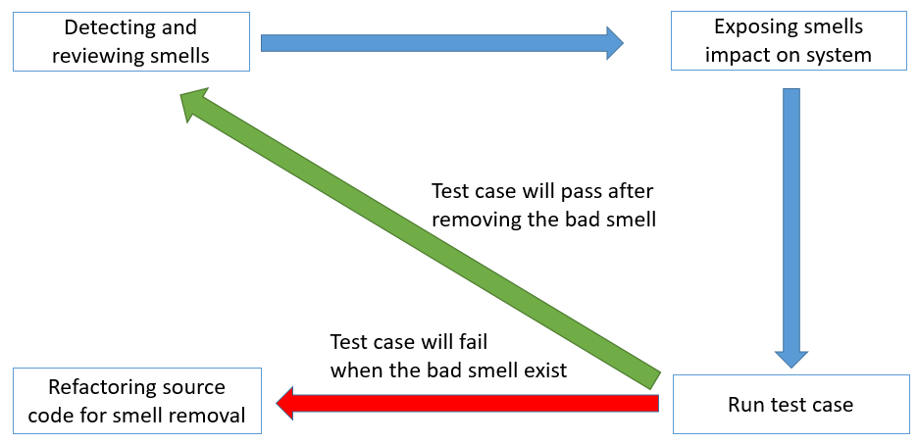
壞味道的偵測、暴露及消除流程
Notes:
我們提供了一套壞味道消除流程，
首先，我們會先偵測專案裡有哪些壞味道
第二步，產生曝露程式碼壞味道的測試案例，根據劉彥麟論文提供的利用測試案例來曝露壞味道所帶來的影響，並執行測試案例，，如果程式碼沒有正確的處理例外，則測試會失敗；
第三步：藉由本論文介紹的壞味道消除方法，正確的處理例外來消除程式碼的壞味道；
第四步：再執行一次剛剛失敗的測試案例，測試通過代表例外已經被正確的處理，強健度因此提升。

Slide 50
大綱
研究背景與動機
研究目標
背景知識
研究方法
應用實例
結論與未來展望
50
Notes:
接下來會以JFreeChart和Tomighty為範例，將壞味道消除方法實作在Robusta中並使其自動化，
再透過壞味道消除流程來對案例進行分析與應用。

Slide 51
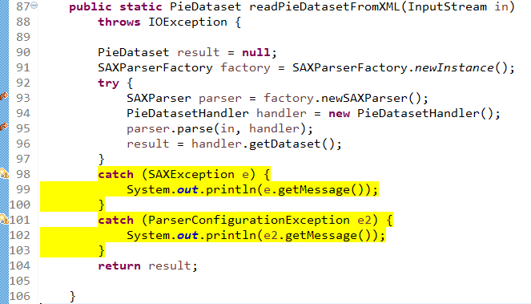
Dummy Handler應用實例
偵測Dummy Handler
Notes:
Robusta偵測JFreeChart後，發現專案中readPieDatasetFromXML函式含有Dummy Handler壞味道，
這是一段讀XML檔中Data set的程式碼，catch clause會捕捉兩種例外，為SAXException和ParserConfigurationException
這裡以SAXException來舉例
當程式碼執行到第93行的newSAXParser()函式發生SAXException時，會來到第98行被catch捕捉住並印出例外訊息，最後程式會回傳null。
我們認為當程式碼發生例外時，已經在不正確的狀態了，但catch捕捉後卻沒有對狀態進行回復或任何處理，只有印出例外訊息
讓程式碼繼續帶著不正確的狀態執行下去

Slide 52
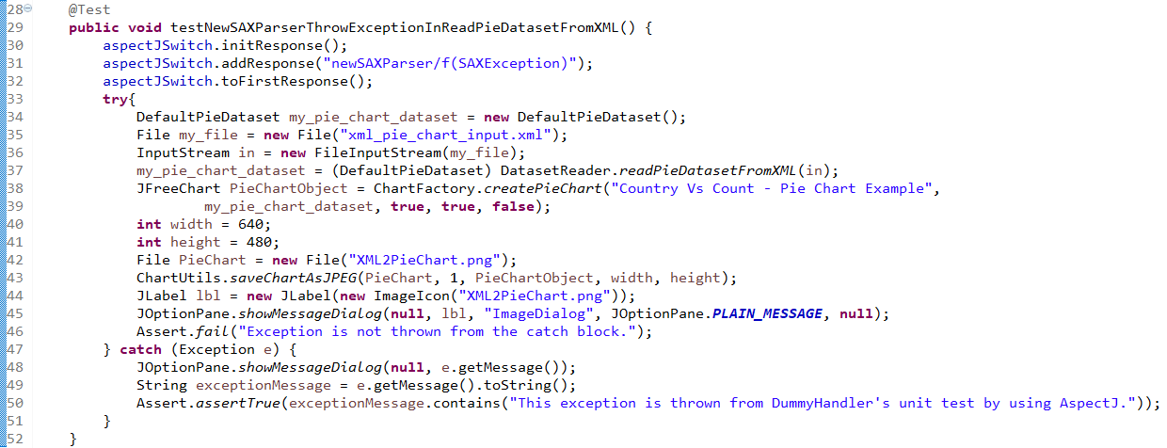
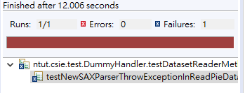
Dummy Handler應用實例
產生曝露Dummy Handler壞味道的測試案例
Notes:
因此藉由劉彥麟同學的論文產生曝露壞味道影響的測試案例後，再將其測試案例相關的設定補齊。
在第37行是含有壞味道的程式碼，這裡發生例外後，程式碼繼續往下執行，
因此執行測試後，測試案例因為程式碼沒有正確處理例外而造成測試失敗。

Slide 53
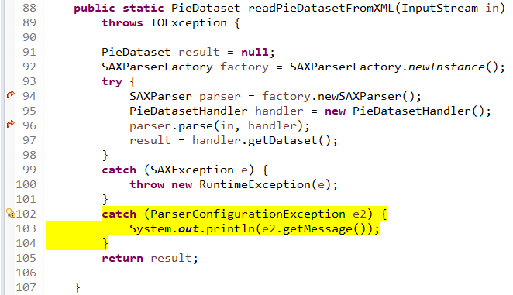
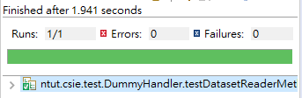
Dummy Handler應用實例
消除Dummy Handler壞味道
Notes:
透過在Robusta提供的自動化快速修復或重構功能來消除壞味道，這裡以重構功能為例。
第100行為當catch捕捉到例外後以RuntimeException將例外向上層回報。 並且再執行一次測試案例，原先失敗的測試因為例外被正確處理而成功。

Slide 54
Dummy Handler應用實例
影片
Notes:
這是Dummy Handler消除壞味道流程的影片

Slide 55
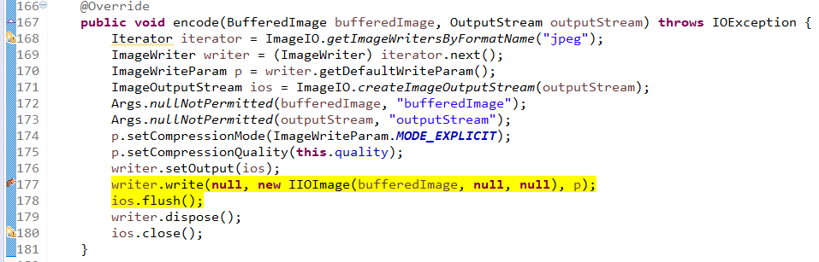
Careless Cleanup應用實例
偵測Careless Cleanup
Notes:
Robusta偵測JFreeChart後，發現專案中encode函式含有Careless Cleanup壞味道，
這是一段將圖片以JPEG格式來進行編碼並輸出的程式碼
當程式碼執行到第177、178行的write ()或flush函式時發生IOException，例外會被向上層回報，導致程式碼不會執行到第180行釋放資源的程式碼
造成資源沒有被正常釋放

Slide 56
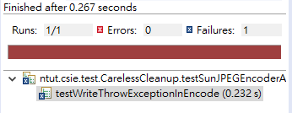

Careless Cleanup應用實例
產生曝露Careless Cleanup壞味道的測試案例
Notes:
因此藉由劉彥麟同學的論文產生曝露壞味道影響的測試案例後，將encode函式需要的參數準備好，
執行測試案例，測試案例因為程式碼沒有正確處理例外而造成測試失敗。

Slide 57


Careless Cleanup應用實例
消除Careless Cleanup壞味道
Notes:
透過在Robusta提供的自動化快速修復功能來消除壞味道。
產生try/finally來保護程式碼，並且在finally裡用try/catch將釋放資源的例外保護住，避免產生Exception Thrown From Finally Block壞味道。
再執行一次測試案例，原先失敗的測試案例因為例外被正確處理而成功。

Slide 58
Careless Cleanup應用實例
影片
Notes:
這是Careless Cleanup消除壞味道流程的影片

Slide 59

Exception Thrown Form Finally Block應用實例
偵測Exception Thrown Form Finally Block
Notes:
Robusta偵測JFreeChart後，發現專案中saveChartAsPNG函式有Exception Thrown From Finally Block壞味道，
這是一段將圖片存成PNG格式的程式碼
當程式碼執行到第308行發生例外時，會將例外向上層回報，接著執行finally block裡釋放資源的程式碼。
如果這裡發生例外，將會覆蓋第308行原本要回報的例外，改向上層回報第311行的例外

Slide 60


Exception Thrown Form Finally Block應用實例
產生曝露Exception Thrown From Finally Block壞味道的測試案例
Notes:
因此藉由劉彥麟同學的論文產生曝露壞味道影響的測試案例後，將saveChartAsPNG函式需要的參數準備好，
執行測試案例，測試案例因為程式碼沒有正確處理例外而造成測試失敗。

Slide 61


Exception Thrown Form Finally Block應用實例
消除Exception Thrown Form Finally Block壞味道
Notes:
透過在Robusta提供的自動化重構功能來消除壞味道。
產生try/finally來保護程式碼，並且在finally裡用try/catch將釋放資源的例外保護住，避免產生Exception Thrown From Finally Block壞味道。
再執行一次測試案例，原先失敗的測試案例因為例外被正確處理而成功。

Slide 62
Exception Thrown Form Finally Block應用實例
影片
Notes:
這是Exception Thrown From Finally Block消除壞味道流程的影片

Slide 63

Unprotected Main Program 應用實例
偵測Unprotected Main Program
Notes:
透過Robusta的偵測，顯示Tomighty專案具有Unprotected Main Program壞味道。因為他沒有用try/catch將main program包起來
Tomighty專案是採用「番茄鐘工作法」的桌面時間管理工具，由Java語言所撰寫，來幫助使用者管理時間，提高工作效率。

Slide 64


Unprotected Main Program應用實例
產生曝露Unprotected Main Program壞味道的測試案例
Notes:
藉由劉彥麟同學的論文產生曝露壞味道影響的測試案例後，
執行測試案例，測試案例因為程式碼沒有正確處理例外而造成測試失敗。

Slide 65


Unprotected Main Program 應用實例
消除Unprotected Main Program壞味道
Notes:
透過在Robusta提供的自動化快速修復功能來消除壞味道。
將main program用try/catch保護起來，且catch捕捉Throwable類別，最後將例外訊息寫入日誌檔中
再執行一次測試案例，原先失敗的測試案例因為例外被正確處理而成功。

Slide 66
Unprotected Main Program 應用實例
影片
Notes:
這是Unprotected Main Program消除壞味道流程的影片

Slide 67
大綱
研究背景與動機
研究目標
背景知識
研究方法
應用實例
結論與未來展望
67
Notes:
最後是結論與未來展望

Slide 68
結論
原有的壞味道消除方法重新修正及改善
新增Careless Cleanup的快速修復功能
將Robusta應用於開源專案，且成功的消除程式碼中例外處理的壞味道
Notes:
將Robusta原有的壞味道消除方法重新修正及改善
將Careless Cleanup壞味道的快速修復功能實作於Robusta工具中
最後將Robusta工具應用於開源專案，並且成功消除程式碼中例外處理的壞味道

Slide 69

未來展望
讓Careless Cleanup壞味道能夠在多層巢狀結構下快速修復的話，消除壞味道的功能將會更完善
Notes:
在Careless Cleanup壞味道的快速修復功能中，目前只提供對一層Try Statement來進行快速修復，
如果釋放資源的程式碼在超過一層的巢狀結構則無法消除Careless Cleanup壞味道。
因此如果能夠讓Careless Cleanup壞味道能夠在多層巢狀結構下快速修復的話，消除壞味道的功能將會更完善。
例如圖片的第15~20行是第二層的try statement，這裡的Careless Cleanup沒有辦法執行快速修復功能來消除壞味道

Slide 70
未來展望
Careless Cleanup提供重構功能
Careless Cleanup和Exception Thrown From Finally Block衍生的Dummy Handler，能夠將例外訊息記錄到日誌檔中。
Notes:
目前Careless Cleanup壞味道在快速修復後，會衍生出Nested Try Statement，如果Careless Cleanup壞味道能夠提供重構功能，
讓使用者能夠填寫要獨立出來的函式名稱，並將衍生的Nested Try Statement自動抽成一個Method，對使用者會方便很多。
最後，目前Careless Cleanup和Exception Thrown From Finally Block消除後衍生的Dummy Handler壞味道是用印出來的方式，希望之後能夠將例外訊息記錄到日誌檔中。

Slide 71
Q&A
71
Notes:
Why消除壞味道的方法都是用丟出去的方式？
我的論文著重讓強健度等級從等級0到等級1
在CC跟ETFB壞味道消除方法 為什麼卻是從等級1降回等級0?
我參考了例外處理設計的逆襲和一些資料，都建議：finally block不要丟出例外。所以如果會產生例外，將這個例外紀錄到日誌檔中。

